Slide 1
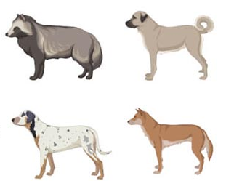
Искусственный отбор
Саша, Дима и Семён 10м

Slide 2
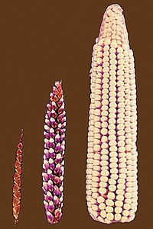
Формы отбора
Методический — человек целенаправленно подходит к созданию новой породы или сорта, ставя перед собой определённые задачи. В основе такого способа разведения лежит изменчивость признаков, их наследуемость и отбор.
Бессознательный (народная селекция) — при этой форме отбора сохраняются лучшие экземпляры без постановки определённой цели.
Методический в свою очередь делится на однократный и многократный
Однократный отбор - отбор в одном поколении.
Многократный отбор - отбор в течение ряда поколений по одним и тем же признакам, пока не будет достигнуто значительное улучшение требуемого признака.
Методический отбор — творческий процесс, дающий более быстрые результаты, чем бессознательный.
Ряд последовательных стадий выведения культурной кукурузы из дикорастущих предков

Slide 3
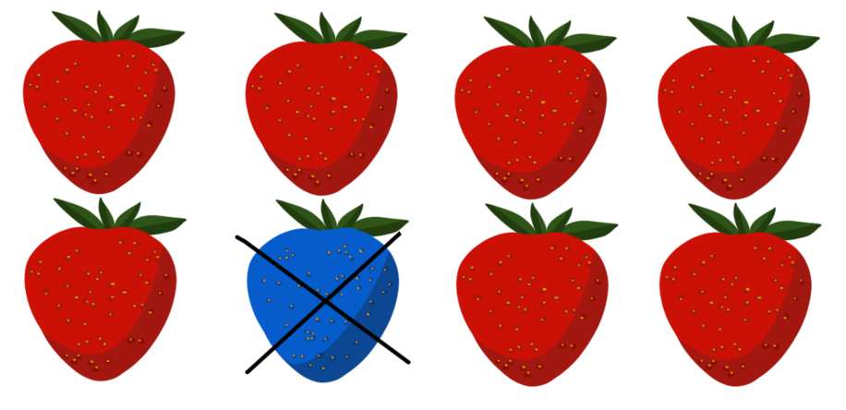
Массовый искусственный отбор
Массовый искусственный отбор — размножение основной группы особей с выбраковкой отдельных особей, по фенотипу (совокупности признаков) не соответствующих породным или сортовым стандартам.
Цель: сохранение постоянства породных или сортовых качеств.

Slide 4
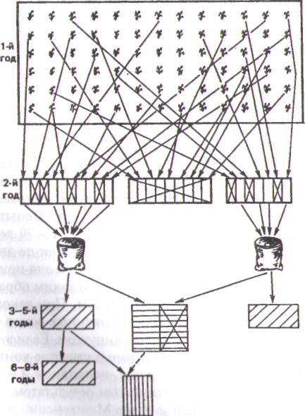
Индивидуальный отбор
Индивидуальный отбор — отбор и размножение отдельных особей с определенными генотипами.
Цель: совершенствование породных и сортовых качеств; создание новых пород/сортов.

Slide 5
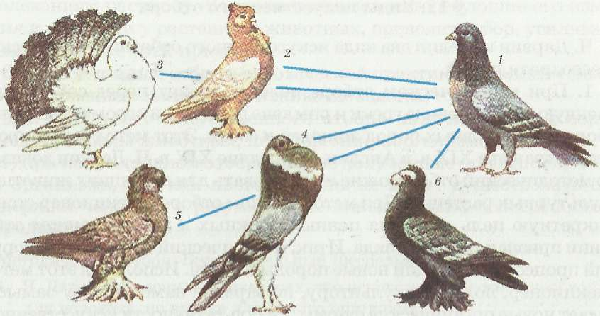
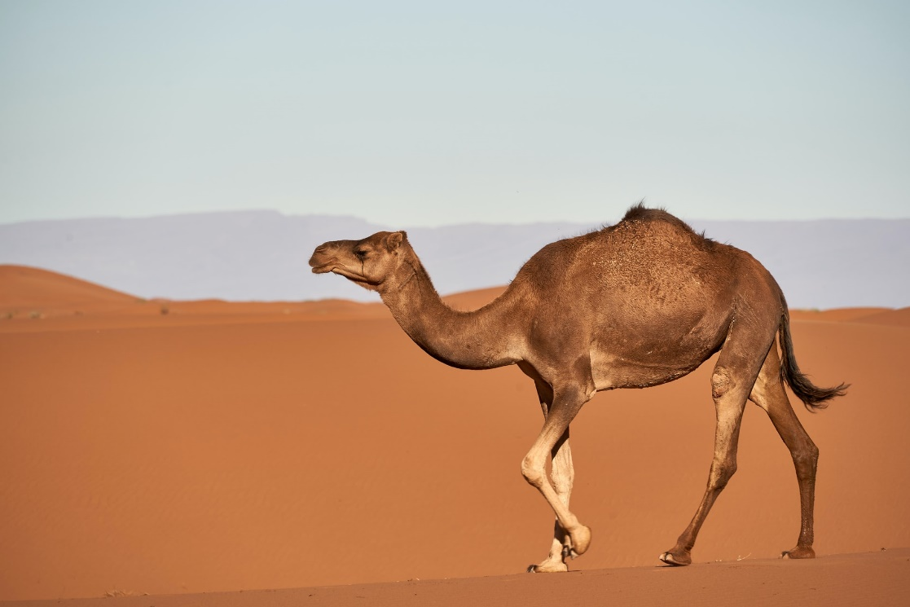
Факторы, влияющие на искусственный отбор
Факторы, влияющие на искусственный отбор:
степень изменчивости исходного материала
количество исходных особей
контролируемое скрещивание
Не все виды организмов одинаково поддаются искусственному отбору. Пород лошадей меньше, чем собак и кошек. Не все виды значительно меняются под действием искусственного отбора. Под действием искусственного отбора очень слабо изменились верблюды, северный олень, яки. Это связано с тем, что условия существования после одомашнивания не очень отличаются от их естественной среды обитания.

